Slide 1
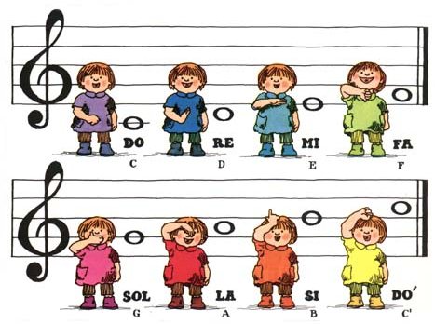
TALLER DE LECTURA MUSICAL
BIENVENIDOS

Slide 2
Introducción al Lenguaje Musical
Identificar y comprender los elementos fundamentales de la música.
Conceptos y Terminología:

Slide 3
Ritmo
        Melodia
                Armonia
                Dinámica

Slide 4
Ritmo
        Melodia
                Armonia
                Dinámica

Slide 5
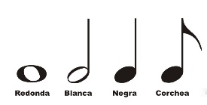
Símbolos, Figuras y Valores de Nota
(Redonda, Blanca, Negra, Corchea)
La Redonda vale 4 tiempos
La Blanca vale 2 tiempos
La Negra vale 1 tiempo
La Corchea vale ½ tiempo

Slide 6
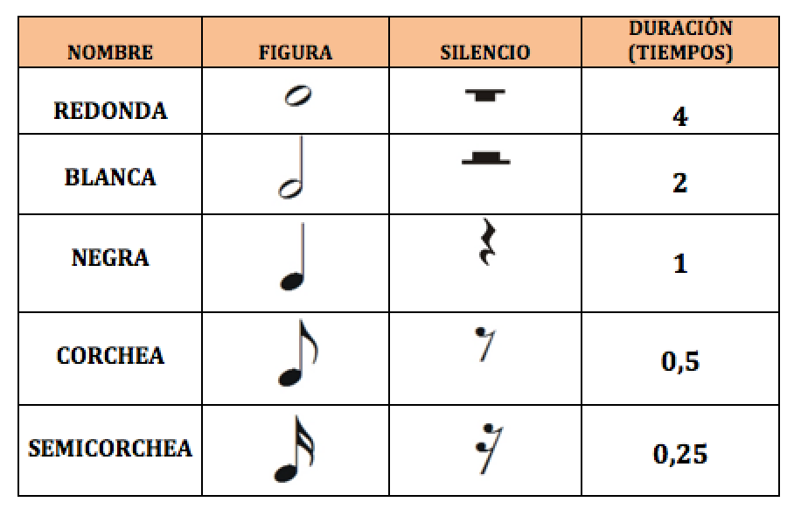
Silencios

Slide 7
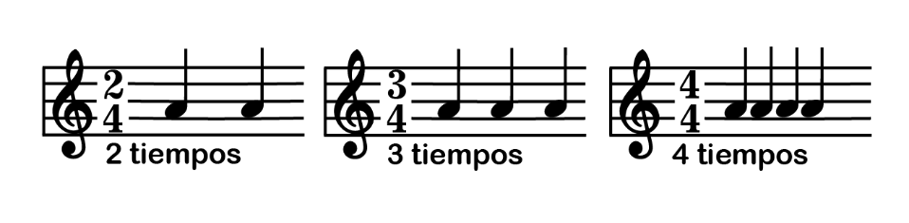
Tiempos y sus medidas
Simples 4/4-3/4-2/4 Durante esta sesión vamos a ver solamente estos tiempos.
El Numerador es el tiempo que vamos a marcar
El Denominador es el valor de nota que se va a usar como base.

Slide 8
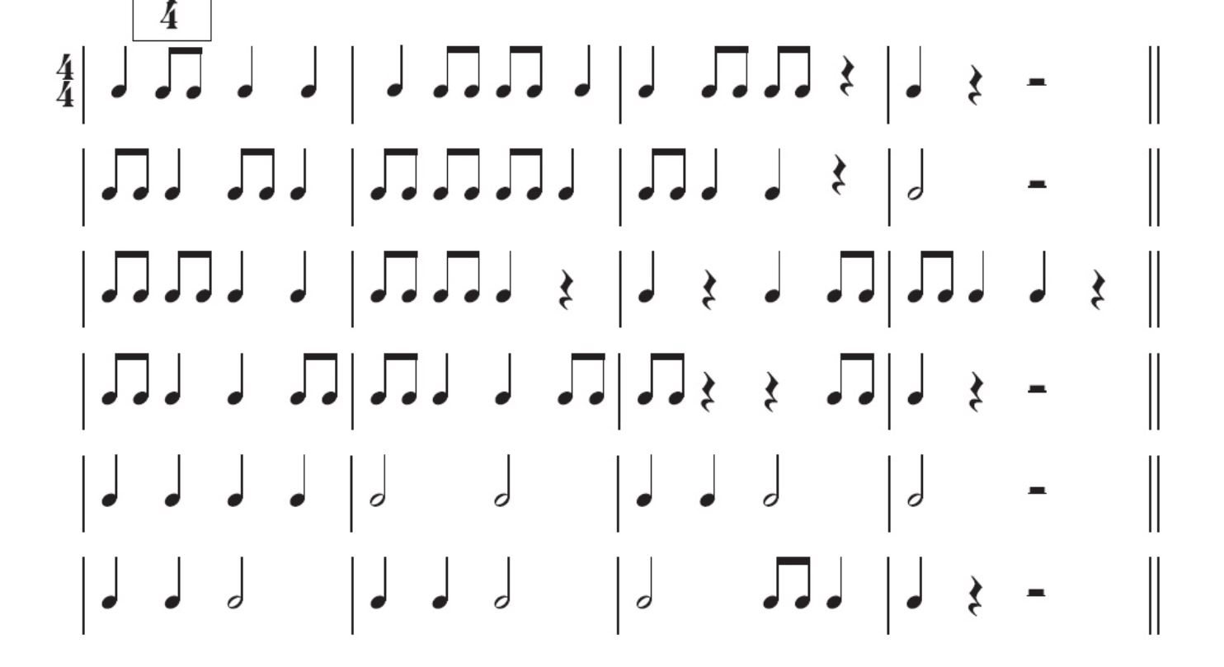

Slide 9
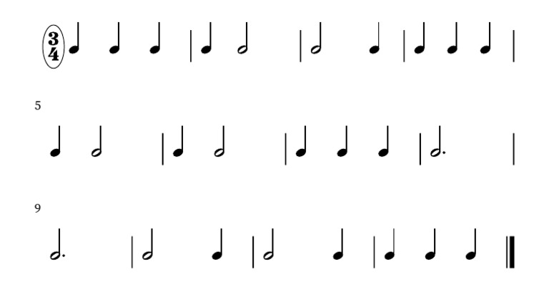
Notes:
Le faltan Silencios

Slide 10
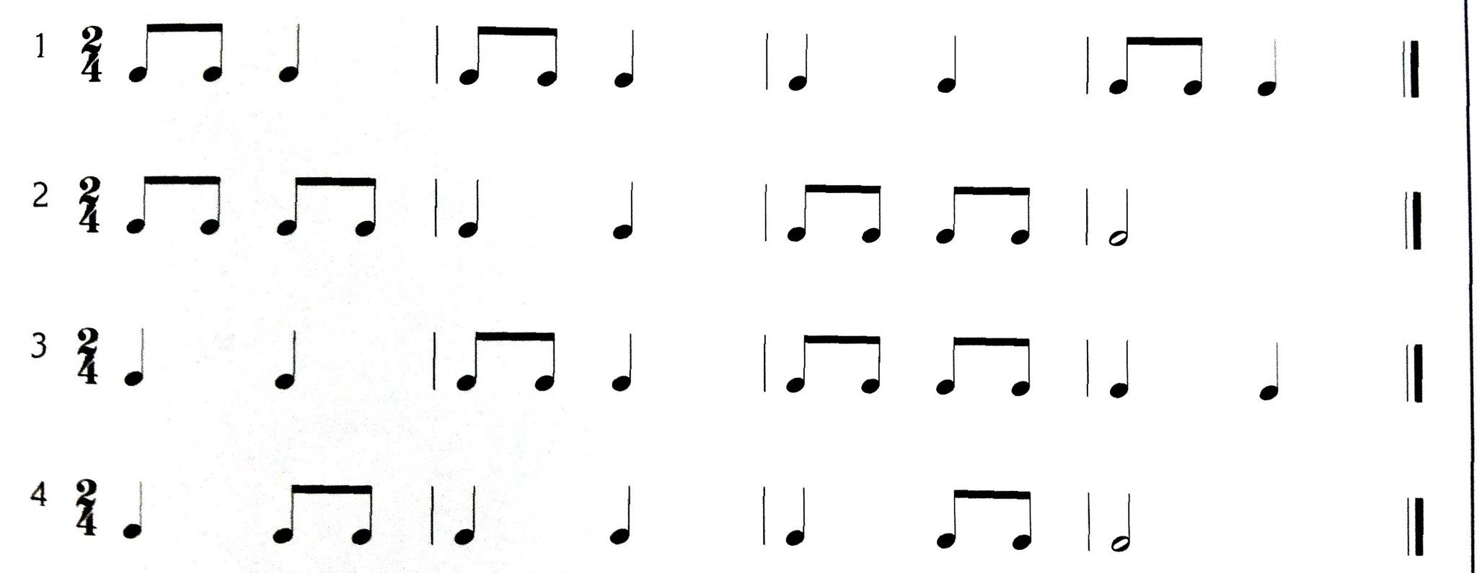

Slide 13
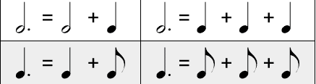

Slide 14
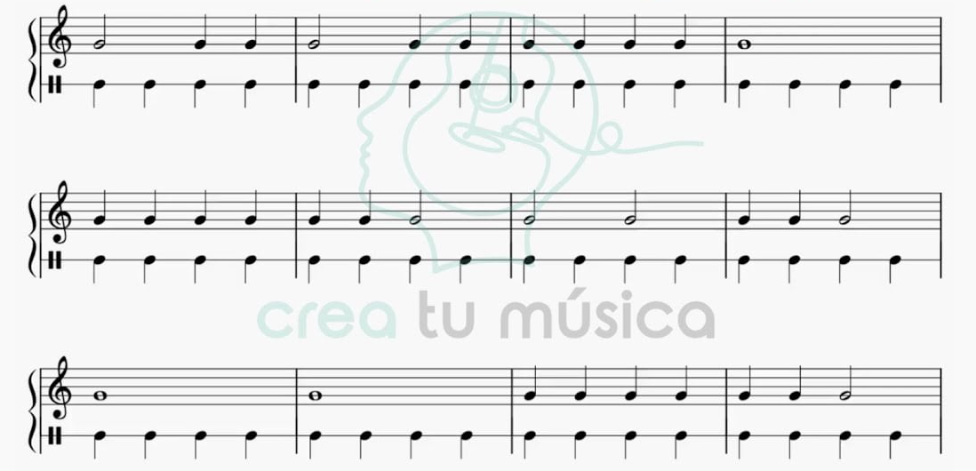

Slide 15
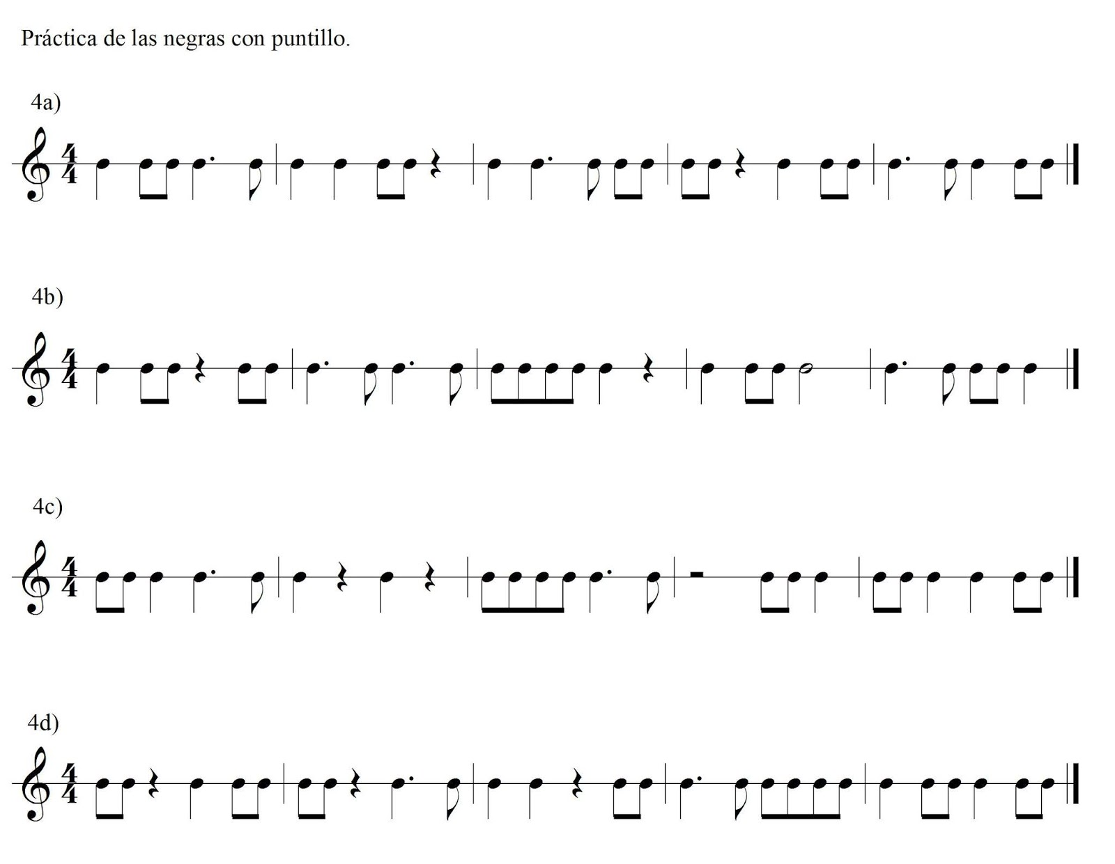

Slide 16
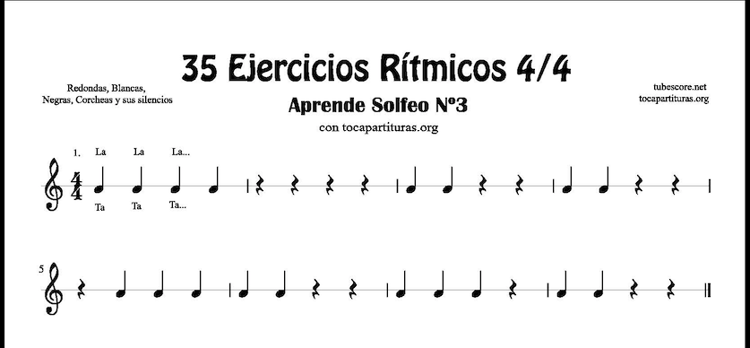

Slide 17
Actividades en casa
Actividad en Casa: Buscar en su teléfono, una melodía no importa cuál sea, quiero que me den el título de la canción y que tiempo esta lleva, dentro los ritmos que vimos hoy, no importa que se equivoquen.
Lo importante es que entiendan el concepto de lo que estamos aprendiendo.

Slide 18
Mensaje del Dia
Por el momento puede ser pesado y difícil;
En una semana aun nos va a costar trabajo.
En un mes logras leerlo y entenderlo.
En un año lo harás como quieres.
Siempre y cuando seamos Constantes.

